Slide 1
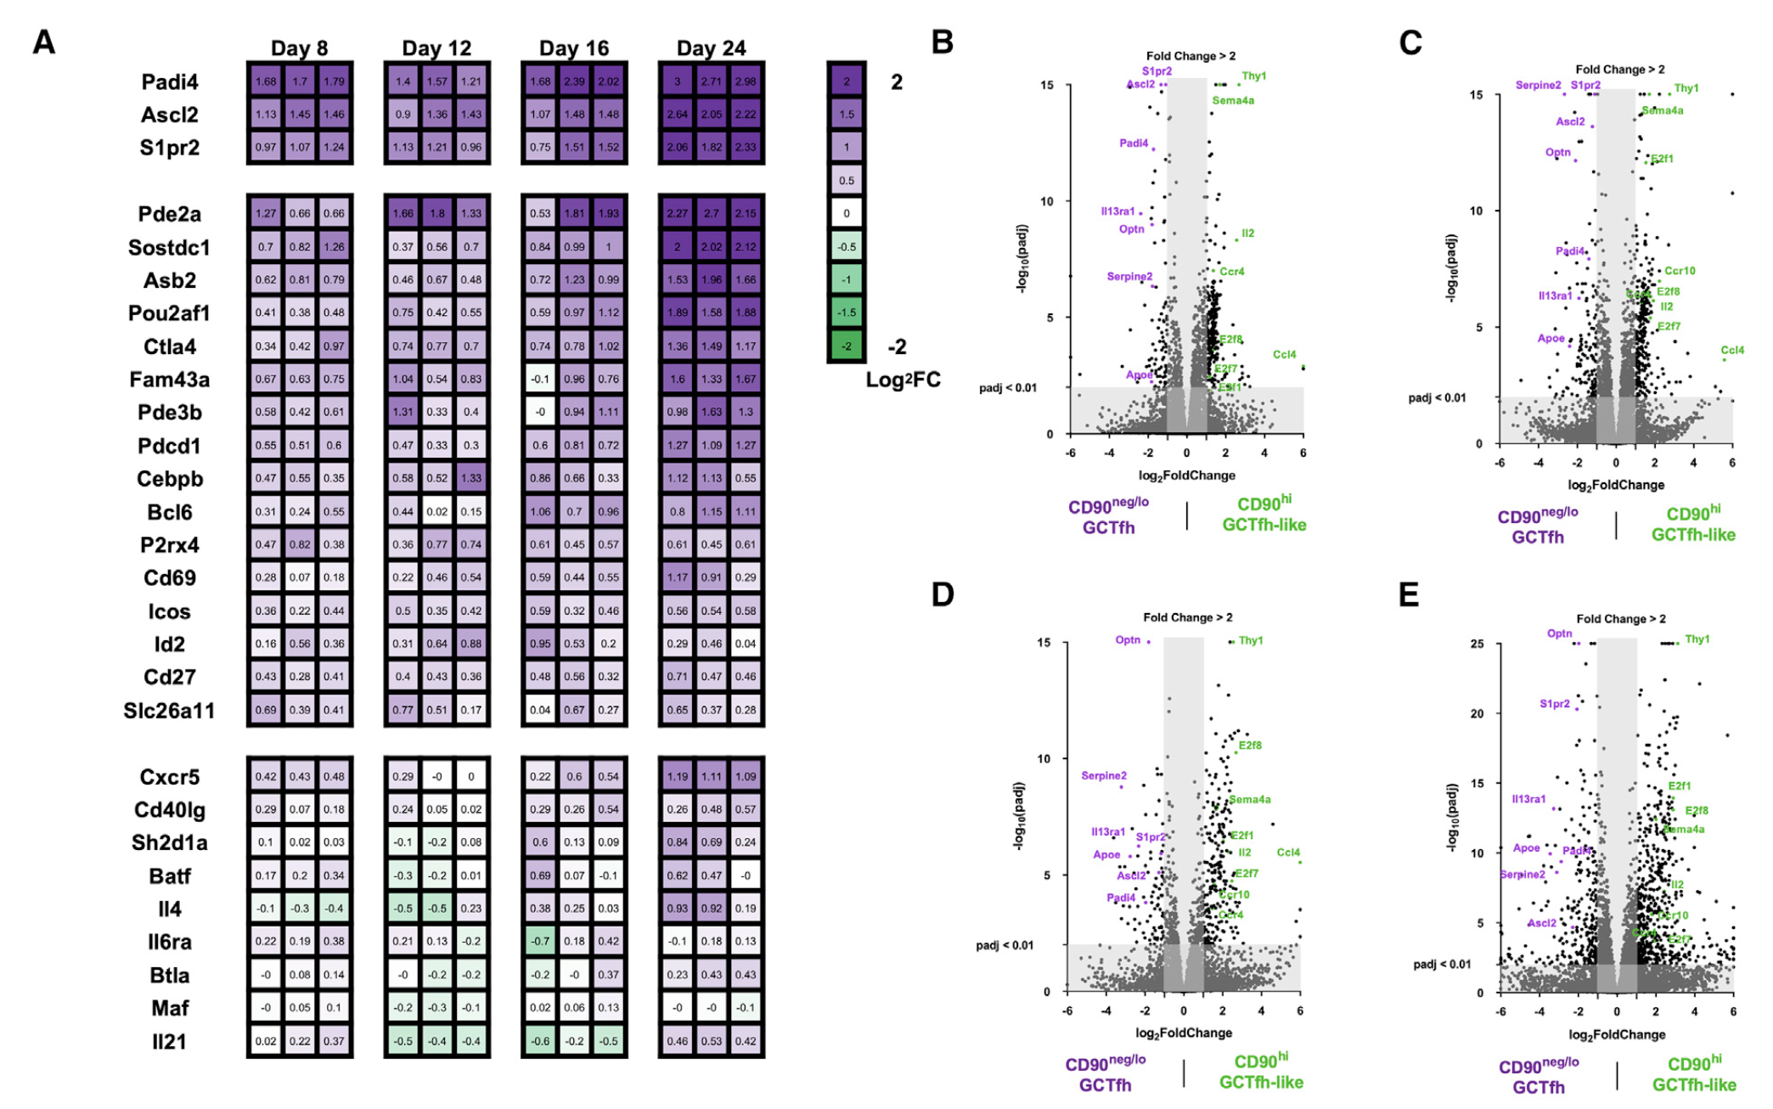
Educational session: Bulk RNA seq
교육 목표
Gene express omnibus의 RNA seq count 데이터 획득, 처리, 분석 수행
실습 데이터 출처 및 디자인
(post immunization, day 8, 12, 16, 24) popliteal Lymph Node
→ sorting GCTfh cell / GCTfh-like cell
→ RNA sequencing,
Differentailly Expressed gene analysis
https://doi.org/10.1016/j.immuni.2021.12.015

Slide 2
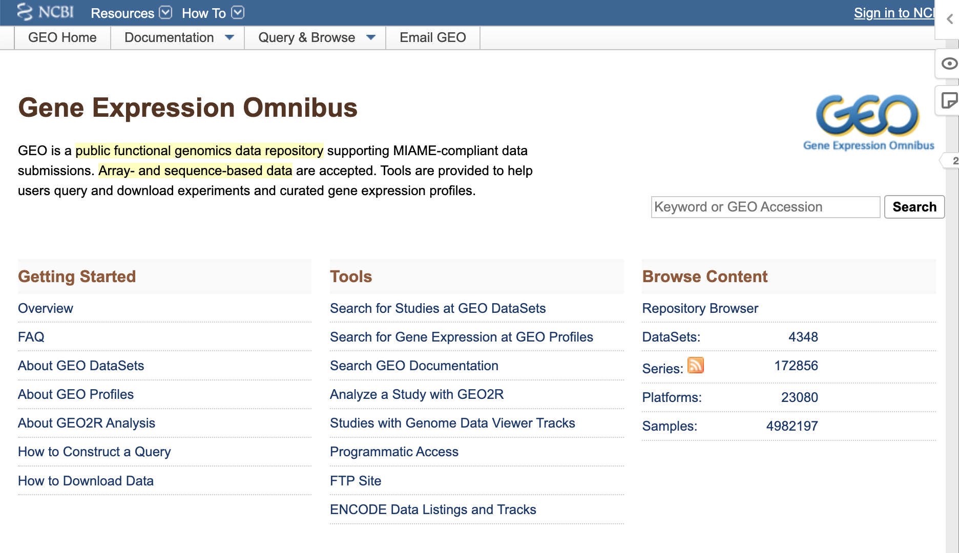
1. Gene Express Omnibus (GEO)
Gene express ominbus 소개 / GEO 공개 데이터 획득 방법
https://www.ncbi.nlm.nih.gov/geo/

Slide 3
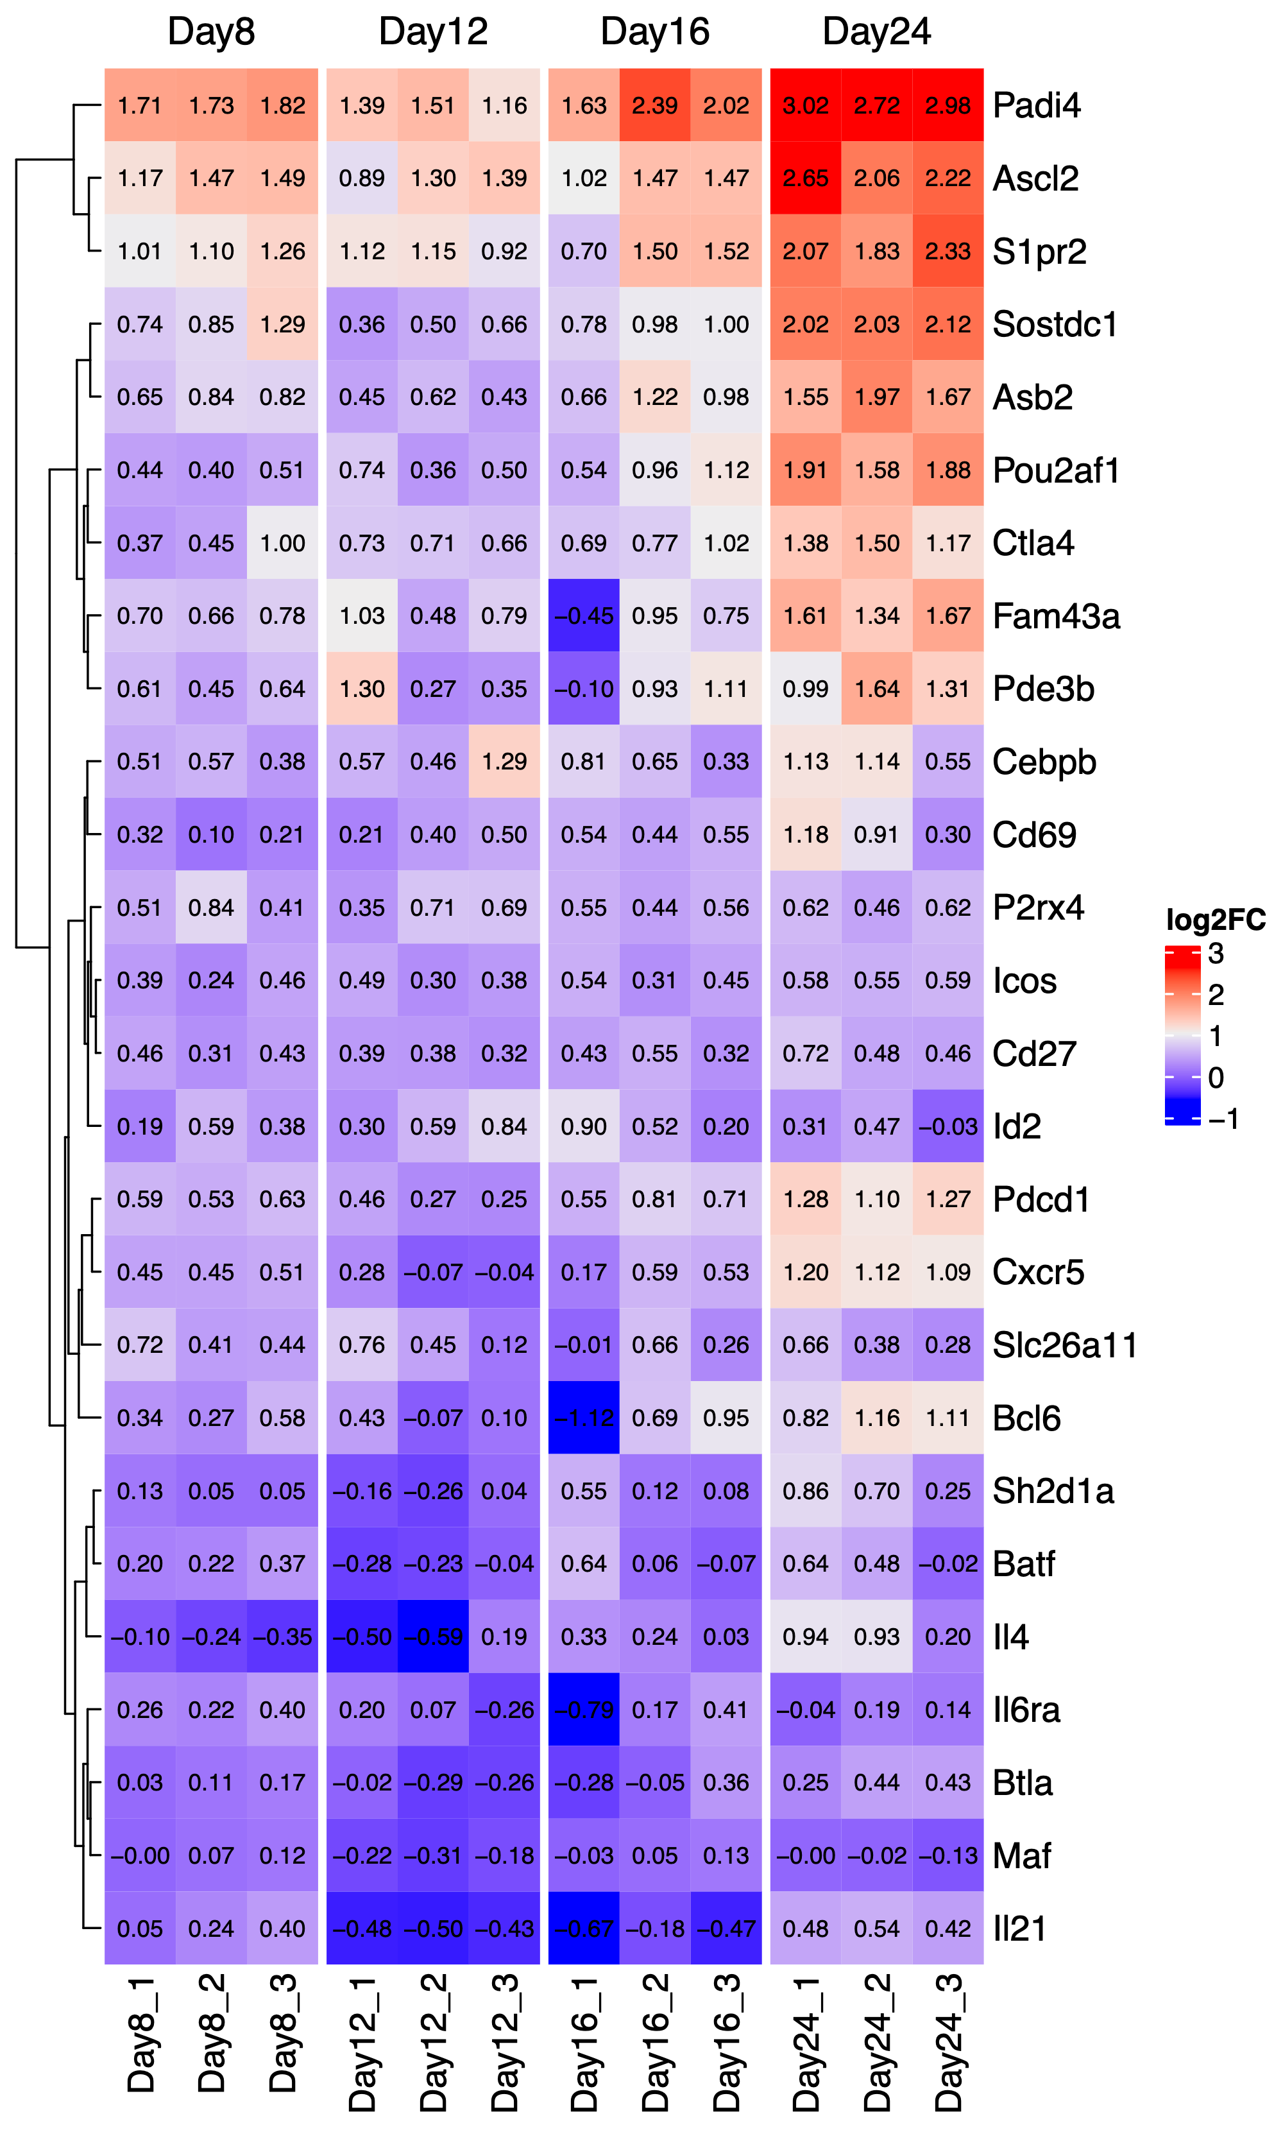
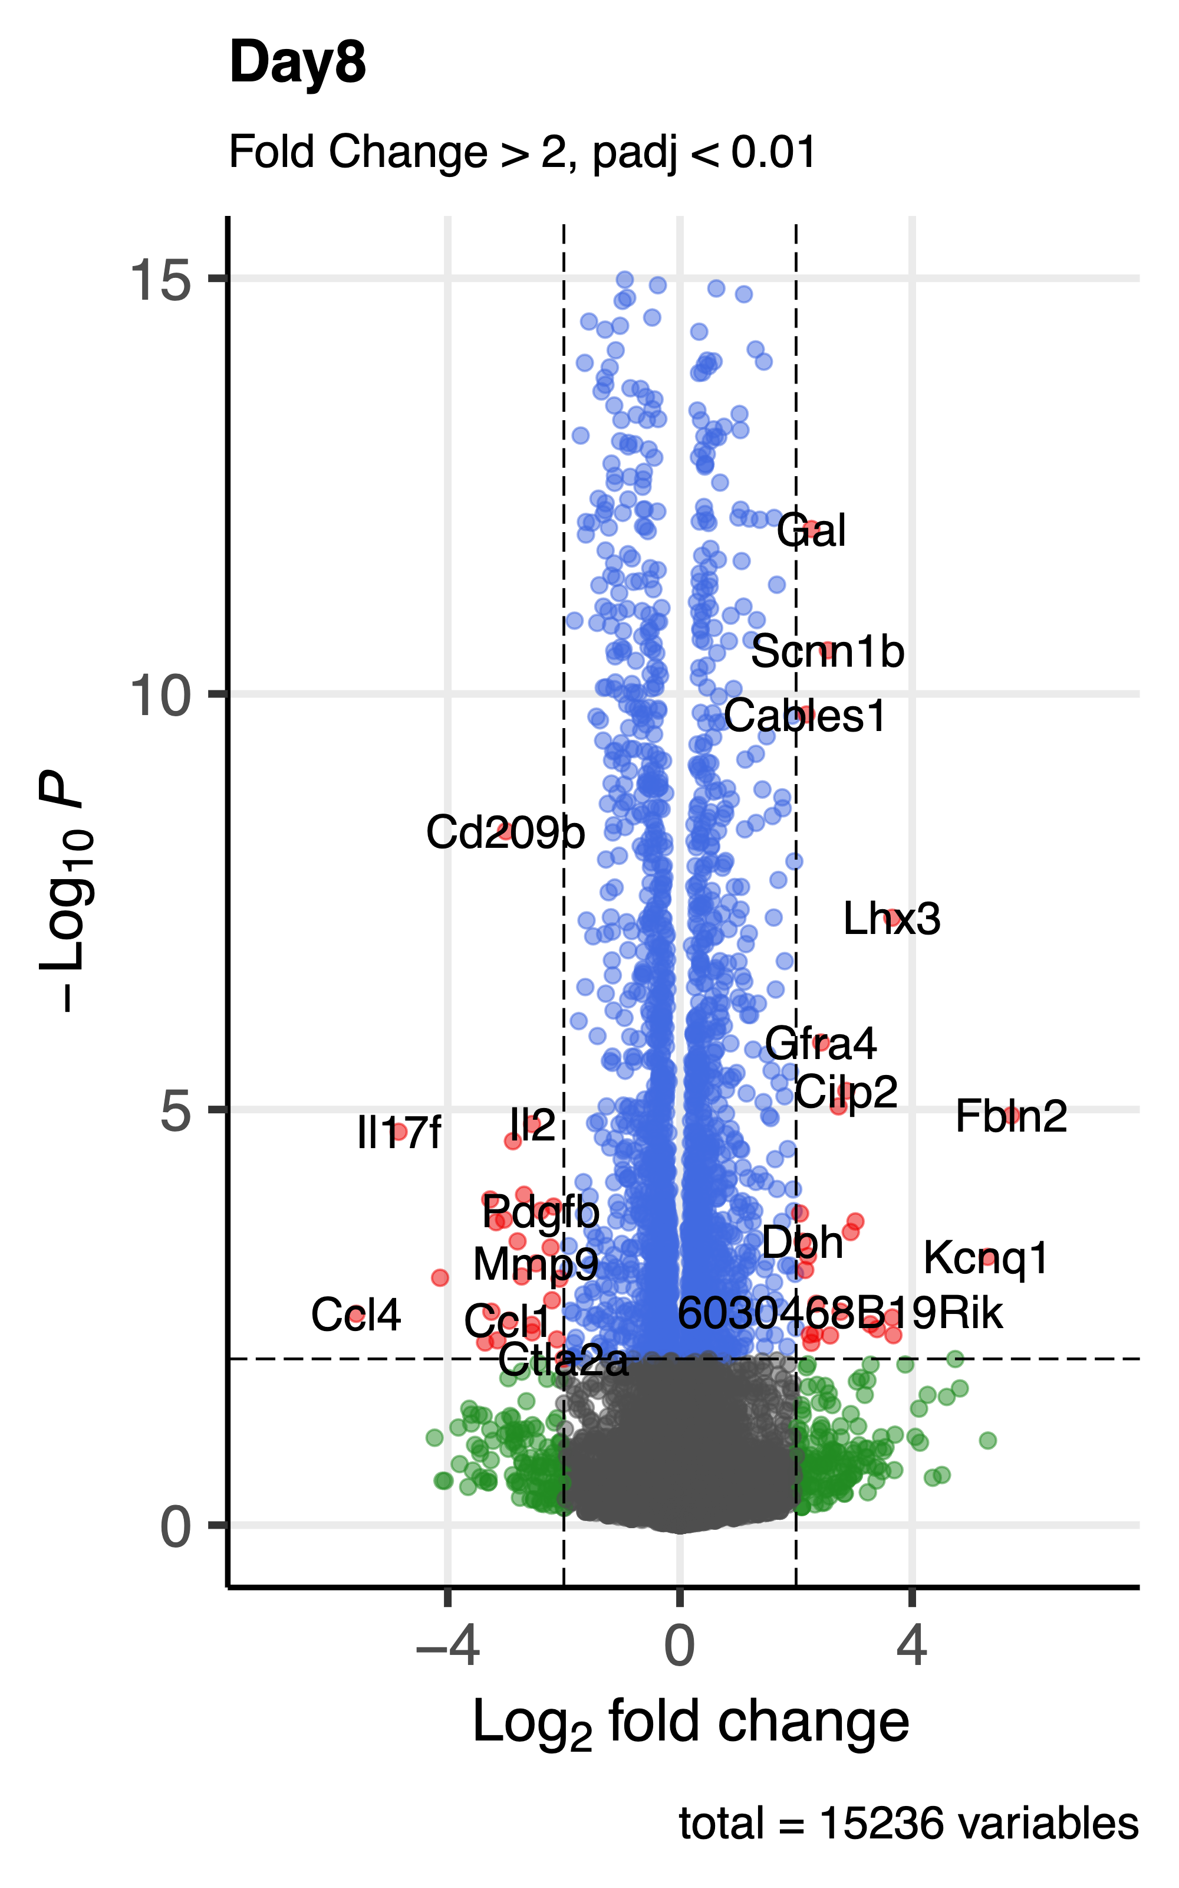
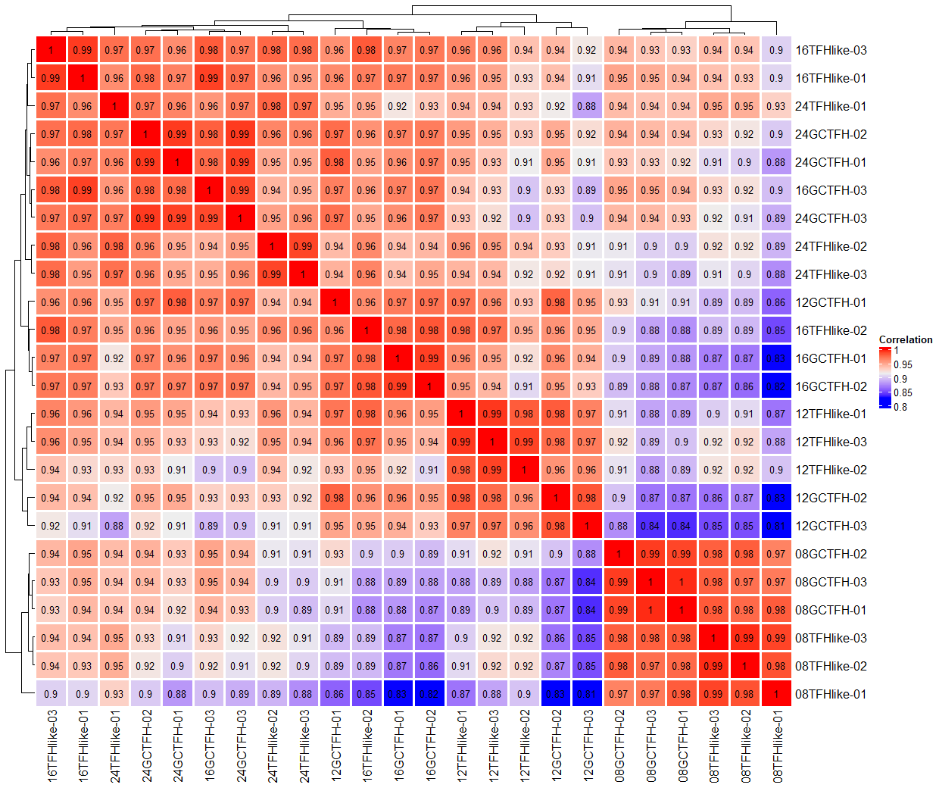
2. DEG analysis & 3. Visualization
Description
Visualization
Differentailly
Expressed
Gene analysis
(by DESeq2)
<PCA plot>
<Volcano plot>
<Heatmap plot>
<Correlation plot>
샘플 차이 및 조건에 따른 군집 확인 / DEG 분석 및 결과 시각화 방법
Notes:
PCA란?
https://ko.wikipedia.org/wiki/%EC%A3%BC%EC%84%B1%EB%B6%84_%EB%B6%84%EC%84%9D
https://angeloyeo.github.io/2019/07/27/PCA.html

Slide 4
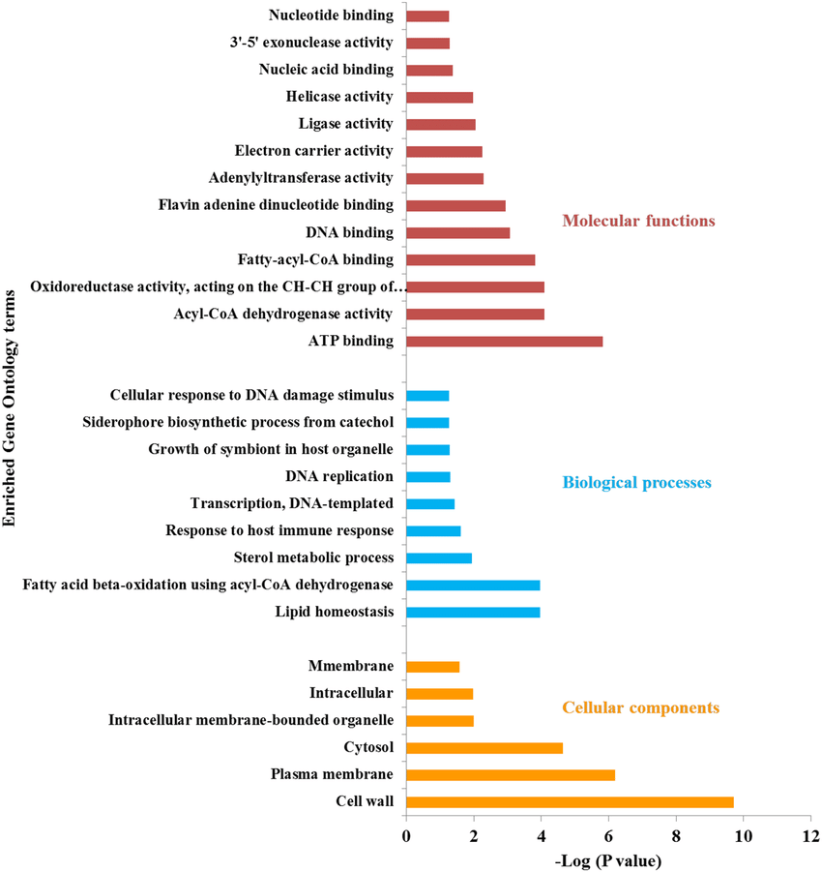
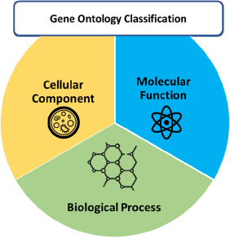
4. Gene ontology analysis
DEG 결과에 생물학적 해석을 덧붙이기 위한 Gene ontology 개념 및 분석 소개

Slide 5
Bulk RNA seq
GEO 플랫폼에서 RNA seq count 데이터 획득, 처리, 활용.
하위 분석(DEG 분석, GO 분석, 시각화) 수행.
GEO series dataset: GSE147035

Slide 6
Gene Express Omnibus

Slide 7
논문 간략 소개
mouse에 footpad-immunization 한 뒤,
day 8, 12, 16, 24에서 popliteal Lymph node(pLN) drain 및 harvested
동일한 pLN에서 GCTfh와 GCTfh-like cell을 sorting -> RNA sequencing
Notes:
popliteal LNs
drainig
footpad
post immunization

Slide 8
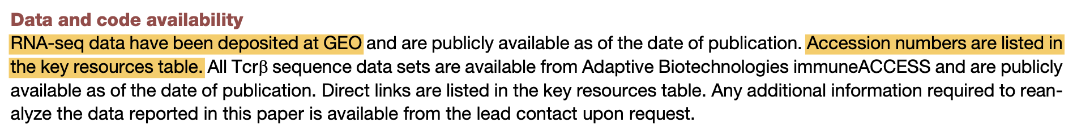

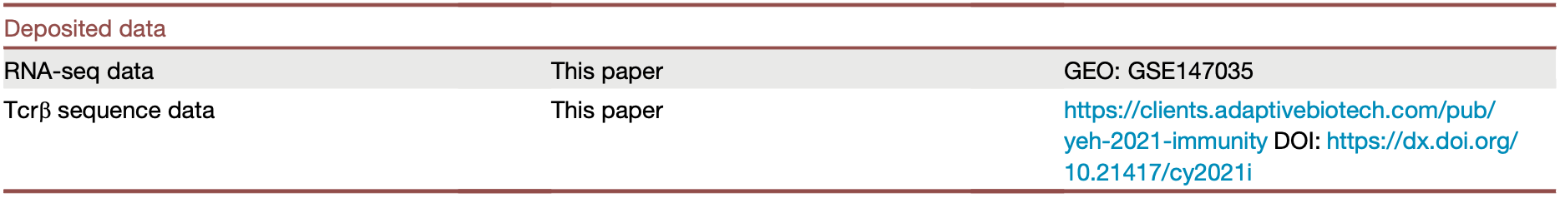

논문 데이터 다운로드
GEO 플랫폼 내
해당 데이터의 Accession number

Slide 9
Gene Express Omnibus (GEO)
Public functional genomics data repository
Array- and sequence-based data
DataSets: 4,348
Samples: 4,982,197
microarray, DNA, RNA sequencing 등
오믹스 데이터 공개 플랫폼
https://www.ncbi.nlm.nih.gov/geo/

Slide 10
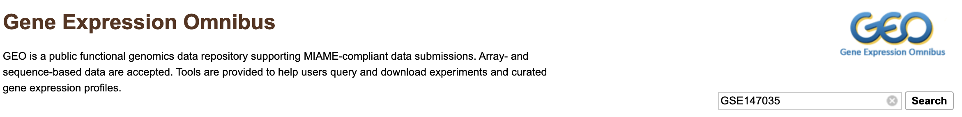
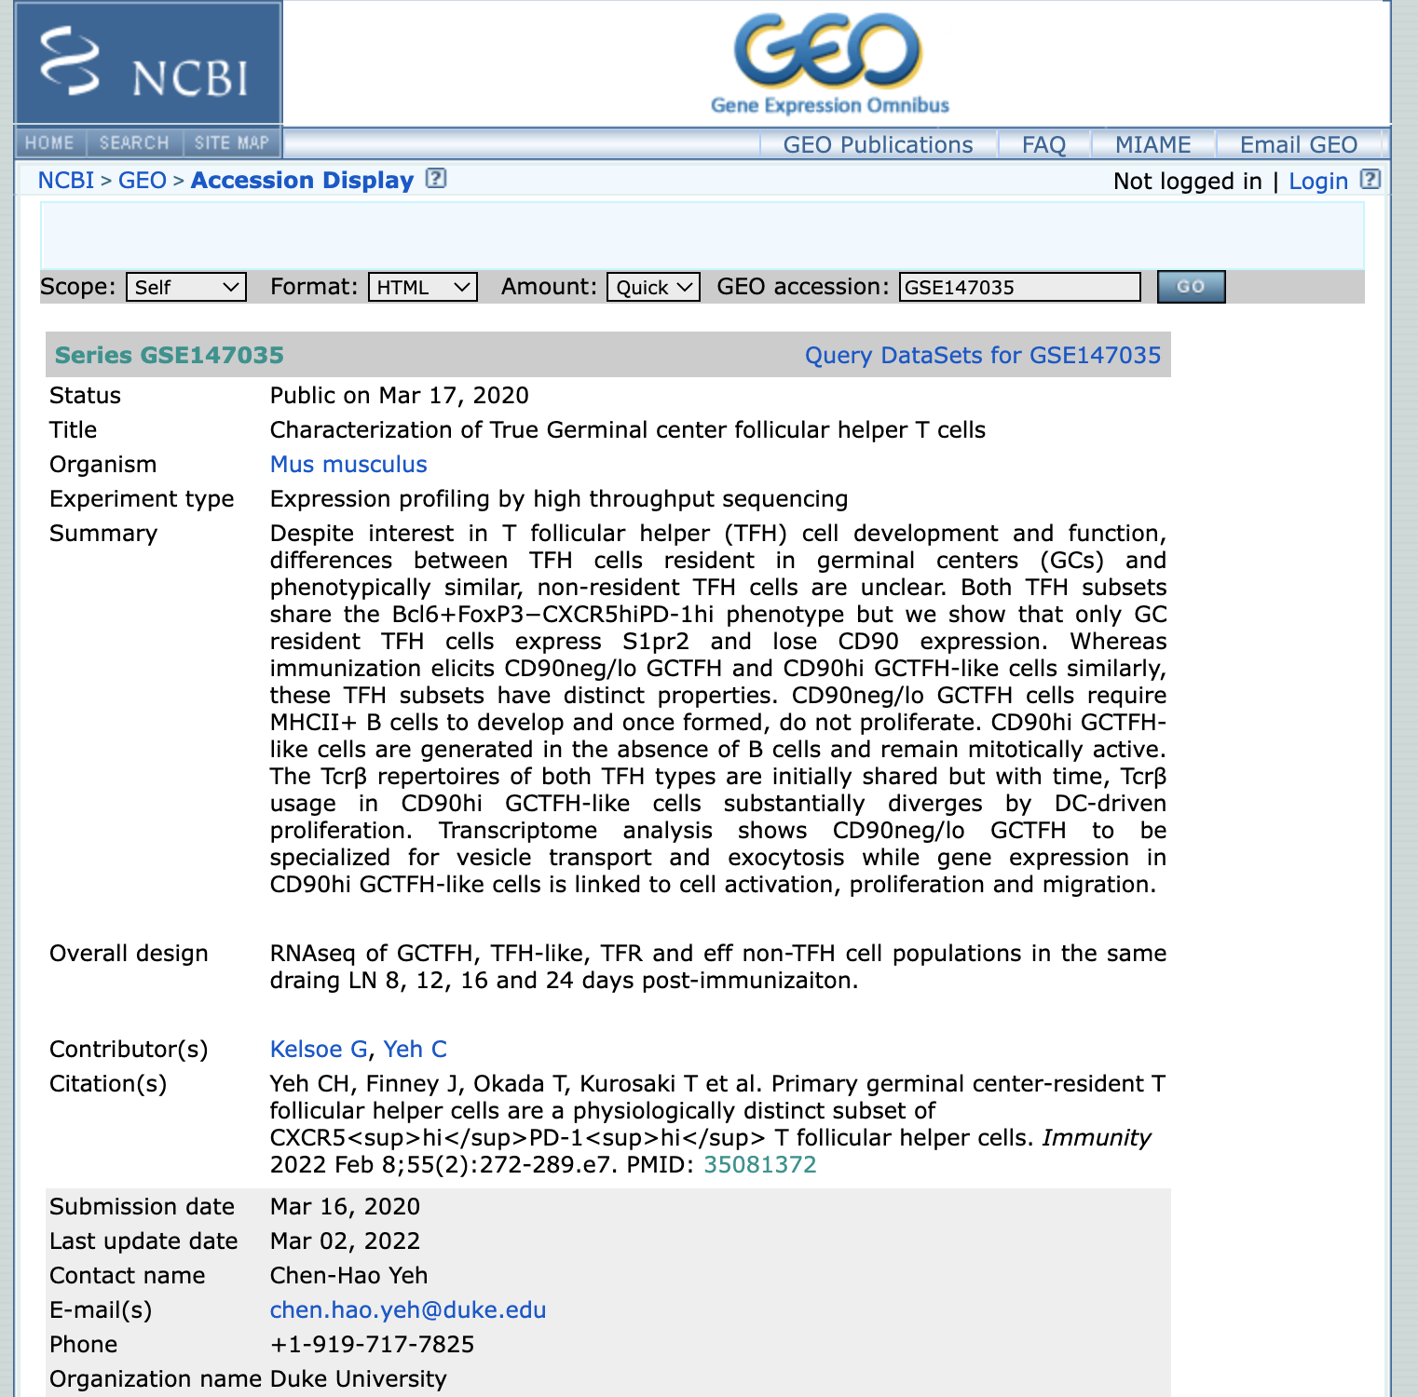
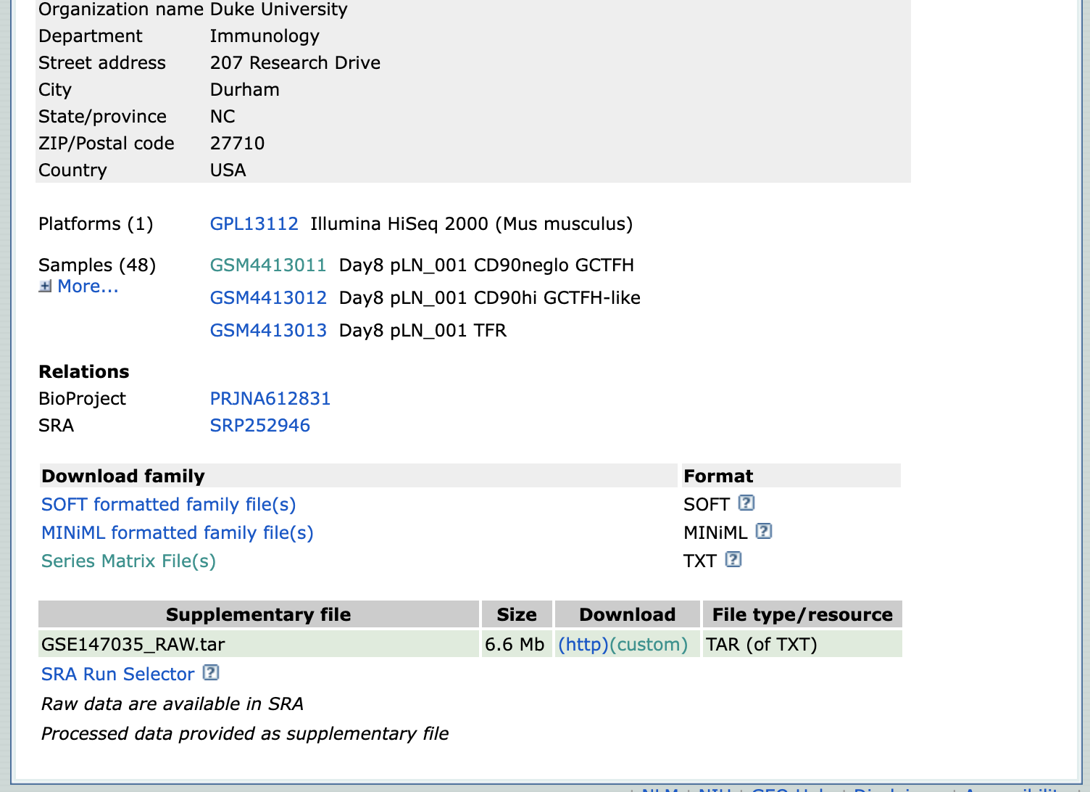
제목 및 Oranism 정보
시퀀싱 플랫폼 및 샘플 목록
실험 디자인
제공 데이터

Slide 11
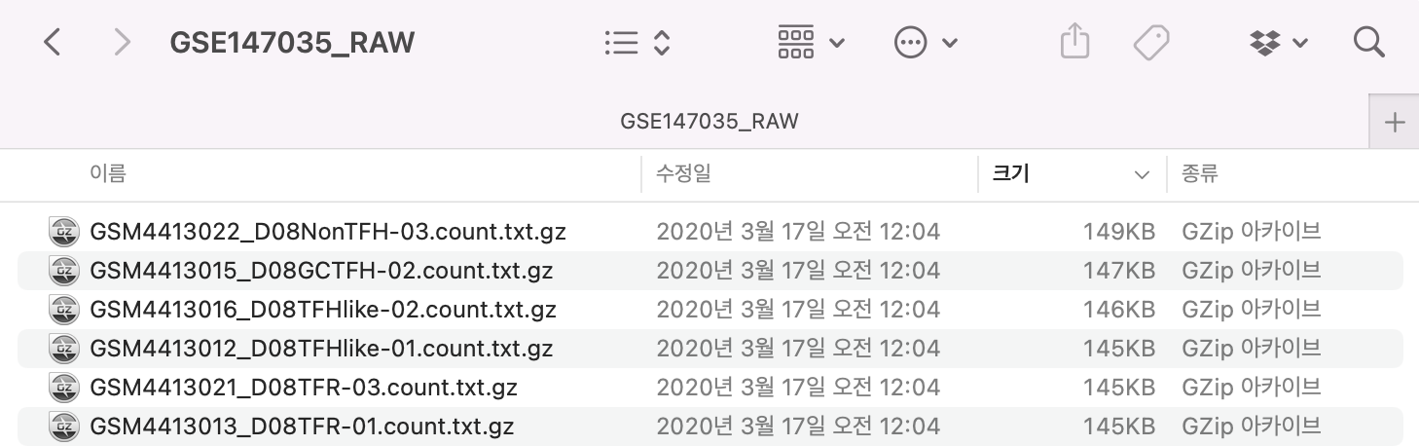
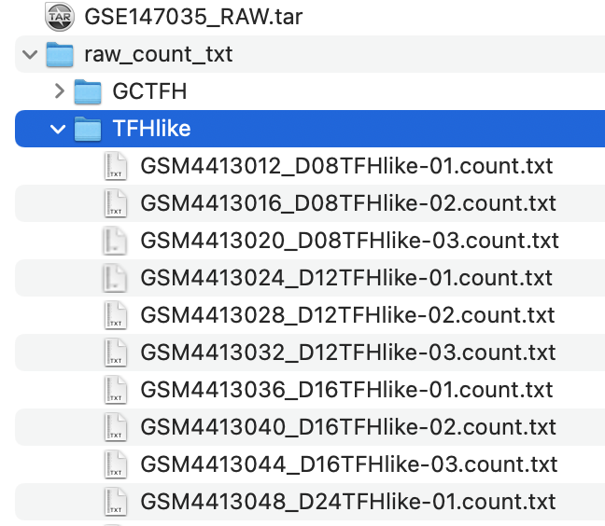
GEO matrix number
Day
Sample number
GSM4413011_D08GCTFH-01.count.txt
Cell type

Slide 12
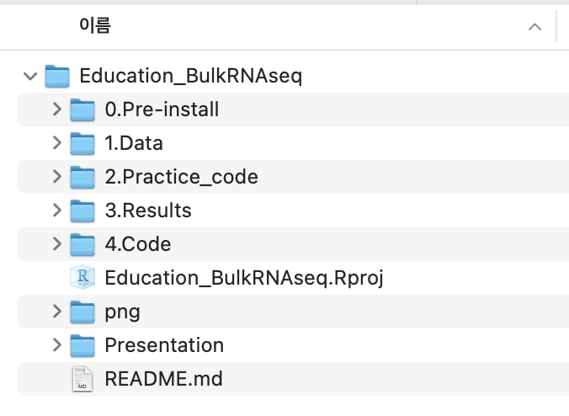
사전 배포된 스크립트
사전 배포된 Educational_BulkRNAseq 폴더
Education_BulkRNAseq.Rproj 더블 클릭하여 Rstudio 실행
[2. Practice_code]
실습 세션에서 이용할 코드
[4.Code]
Practice_code 완성본

Slide 13
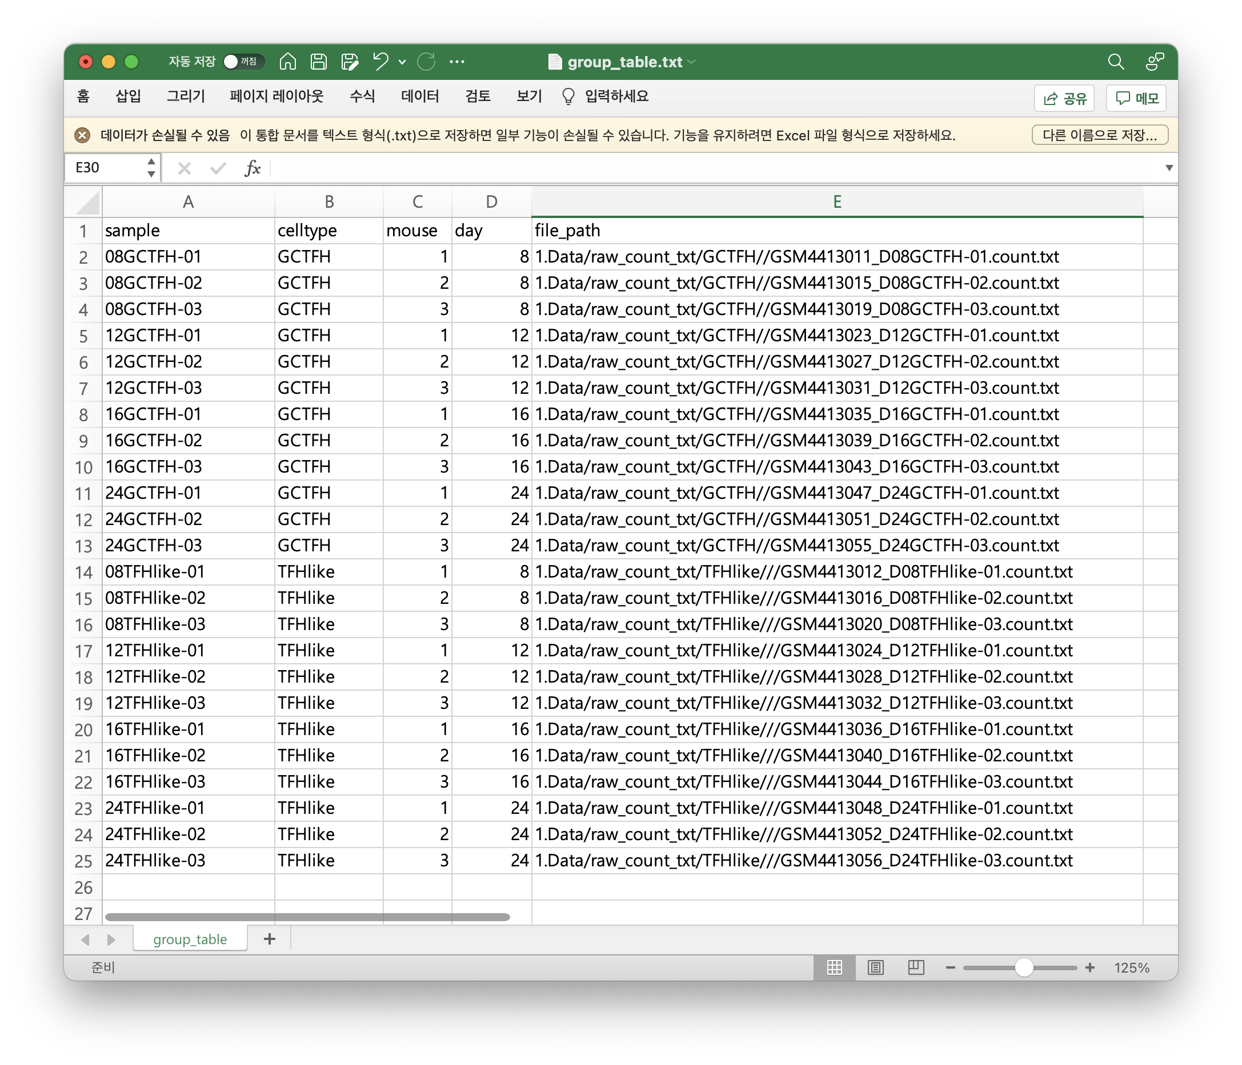
Input (1) group table
[1.Data]
GEO 데이터를 다운로드 후, 테이블 (.txt 파일)로 구성.
group_table.txt : 샘플 정보 테이블
count_table.txt : 샘플별 유전자 발현량 테이블
위 txt 파일을 만들기 위하여 4. Code/1.Count_table.R 을 사용하였음
2.Practice_code/1.Count_table.R 을 통하여 실습 가능
2.Practice_code/1.Count_table.R 에서 사용되는 코드의 경우, R 관련 지식 필요 및 bioinformatics 기법이 아니기에 본 세션에선 생략
sample 이름
cell type
pLN
day
file path

Slide 14
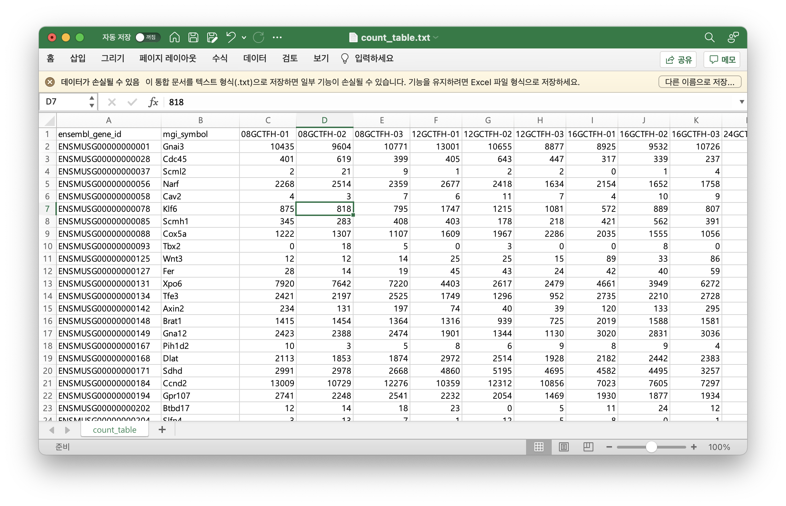
Input (2) Count table
gene symbol
sample 이름
count

Slide 15
DEG analysis

Slide 16
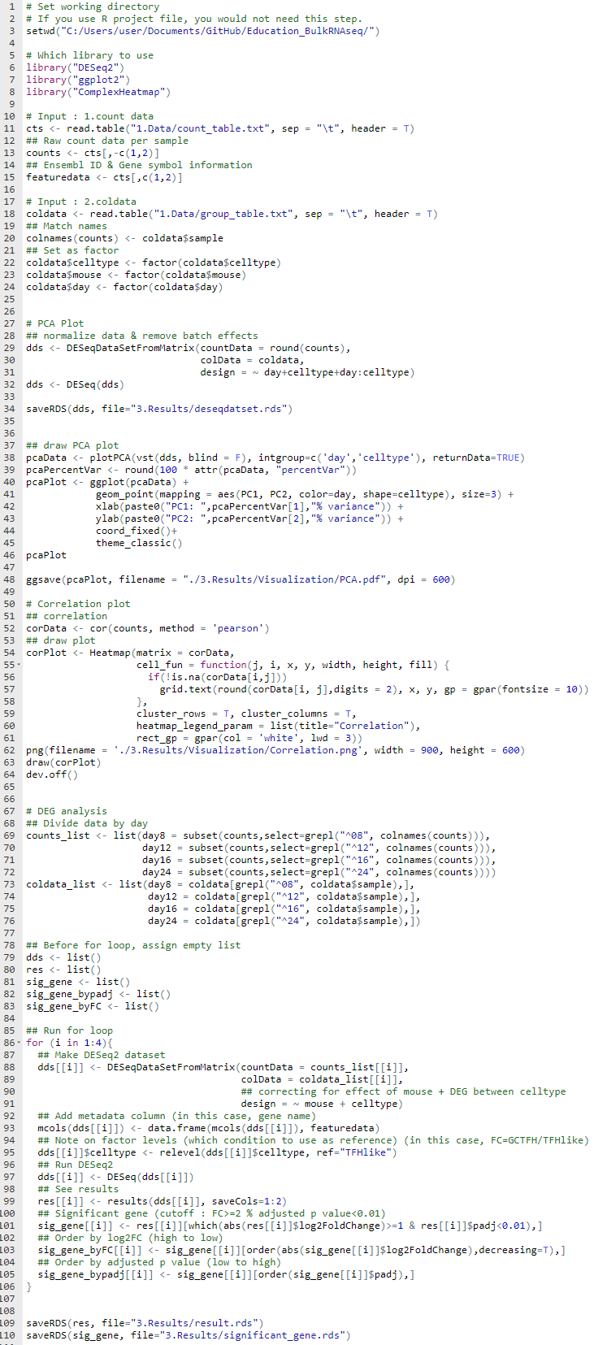
Workflow
2. DESeq2.R
1. Packages, Input data 불러오기
< Explanatory Analysis & Visualization >
2. PCA plot 그리기
3. Correlation plot 그리기
< Statistical Testing >
4. DEG 분석

Slide 17
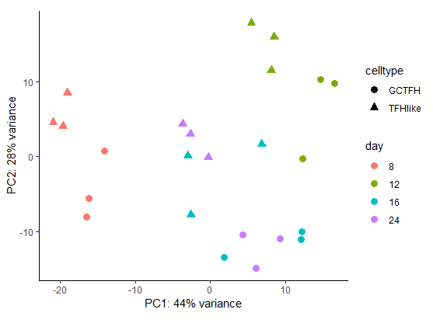
PCA & Correlation plot
2. DESeq2.R
같은 조건을 가진 Sample은 유사한 Gene expression 을 가질 것으로 예상할 수 있음
Sample 간 유사한 정도를 시각화하여 확인하는 두 가지 방법 1) PCA 분석 2) Correlation 분석
<PCA plot>
<Correlation plot>

Slide 18
PCA & Correlation plot
2. DESeq2.R
PCA (Principal Component Analysis) 분석 - 고차원의 데이터를 저차원으로 변환시키는 기법 중의 하나 - 각 Gene 의 expression을 하나의 축으로 볼 때, Expression matrix는 매우 고차원의 데이터 - 저차원으로 만든 데이터에서 가장 설명력이 높은 두 개의 축으로 시각화함
> PCA 결과 해석 예시
Day8, 12 - 측정 날짜에 따른 차이가 주요한 차이로 나타남 - 같은 날짜 내에서는 cell type의 차이가 보여짐
Day16, 24 - 측정 날짜보다 cell type이 주요한 차이를 나타내는 요소로 보임
Notes:
PCA란?
https://ko.wikipedia.org/wiki/%EC%A3%BC%EC%84%B1%EB%B6%84_%EB%B6%84%EC%84%9D
https://angeloyeo.github.io/2019/07/27/PCA.html

Slide 19
PCA & Correlation plot
2. DESeq2.R
Correlation 분석 - Heatmap : 각 Sample의 gene expression 을 기반으로 한 correlation을 계산 - Hierarchical clustering : 타 sample 과의 correlation 값을 기반으로 한 clustering - 높은 correlation = 1에 가까워짐 / 낮은 correlation = 0에 가까워짐
> Correlation 결과 해석 예시
Day8, Day12 간에 유사하게 묶이는 것이 보여짐 (PCA 결과와 일치)
모든 샘플이 0.8 이상의 유사도를 보이는데, 근본적인 cell의 기능이 유사하기 때문에 나타나는 것임
너무 적은 유사도를 보이는 data의 경우, 실험 과정 혹은 pre-processing 과정의 점검이 필요함

Slide 20
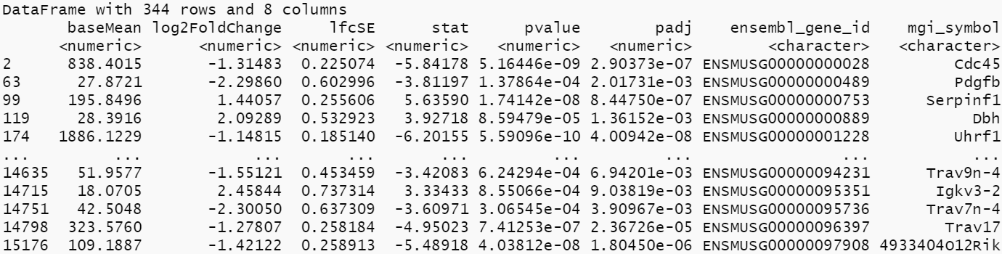
DEG Analysis
2. DESeq2.R
>DEG (Differentially Expressed Gene, 차등 발현 유전자 분석)
대조군과 비교군 간 발현 차이가 유의한 유전자 후보군 선발하는 분석
주로 Fold change와 (adjusted) p value를 이용해 유의미함을 판단함
< DESeq2 결과 예시 >
결과 해석 ]
Cdc45의 발현량이 비교군 대비 대조군에서 $2^{−1.31483}$배 감소하였고
adjusted p value (padj) 가 $2.90373×{10}^{−7}$로 차이가 유의미하다.

Slide 21
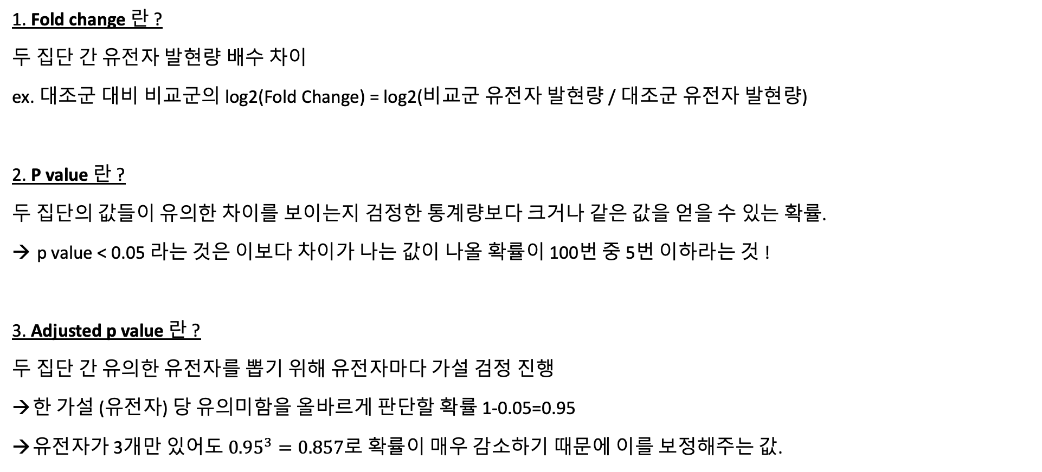
DEG Analysis
2. DESeq2.R
1. Fold change 란 ?
두 집단 간 유전자 발현량 배수 차이
ex. 대조군 대비 비교군의 log2(Fold Change) = log2(비교군 유전자 발현량 / 대조군 유전자 발현량)
2. P value 란 ?
두 집단의 값들이 유의한 차이를 보이는지 검정한 통계량보다 크거나 같은 값을 얻을 수 있는 확률.
p value < 0.05 라는 것은 이보다 차이가 나는 값이 나올 확률이 100번 중 5번 이하라는 것 !
3. Adjusted p value 란 ?
두 집단 간 유의한 유전자를 뽑기 위해 유전자마다 가설 검정 진행
한 가설 (유전자) 당 유의미함을 올바르게 판단할 확률 1-0.05=0.95
유전자가 3개만 있어도 ${0.95}^{3}=0.857$로 확률이 매우 감소하기 때문에 이를 보정해주는 값.

Slide 22
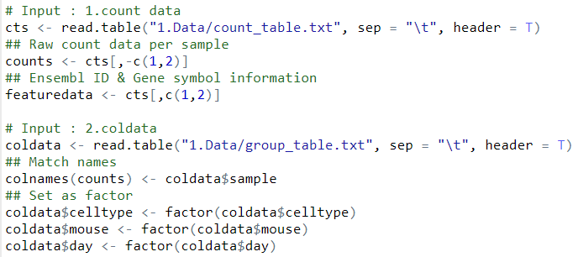
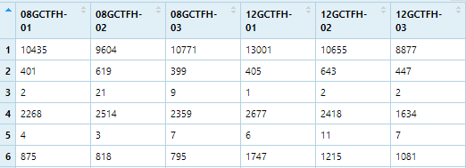
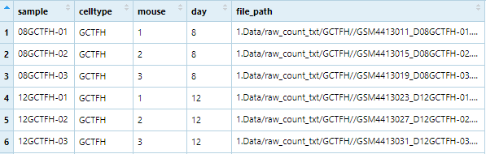
Input data
2. DESeq2.R
>Input data Preprocessing & Overview
Preprocess 1. cts
- counts: Raw count table
- featuredata: Gene ID / symbol
Preprocess 2. coldata
Result
1. counts (count table)
2. coldata (metadata)

Slide 23
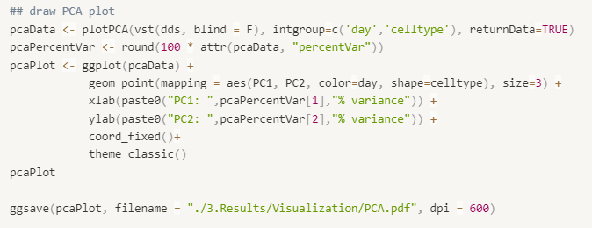
PCA & Correlation plot
2. DESeq2.R
>PCA (Principal Component Analysis, 주성분 분석)
* package 및 input data 불러오는 코드 먼저 실행 후 진행해주세요 *
빈칸을 채워주세요 !
PCA code
Draw plot by ggplot2
Result
Save plot

Slide 24
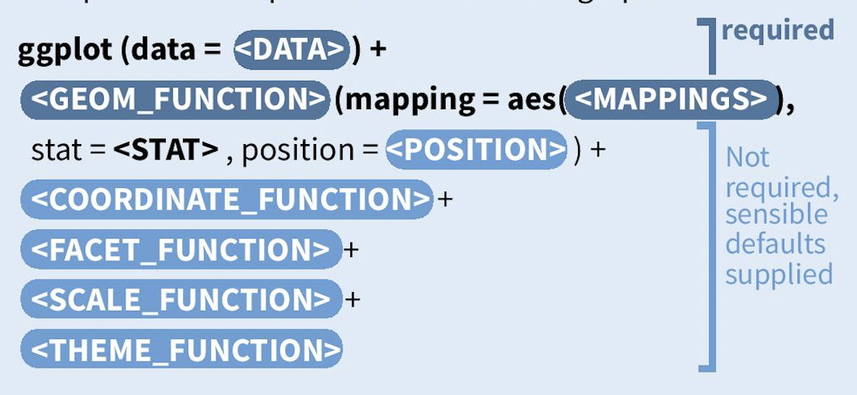
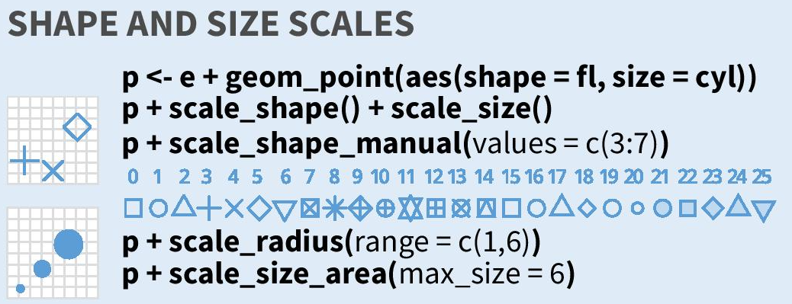
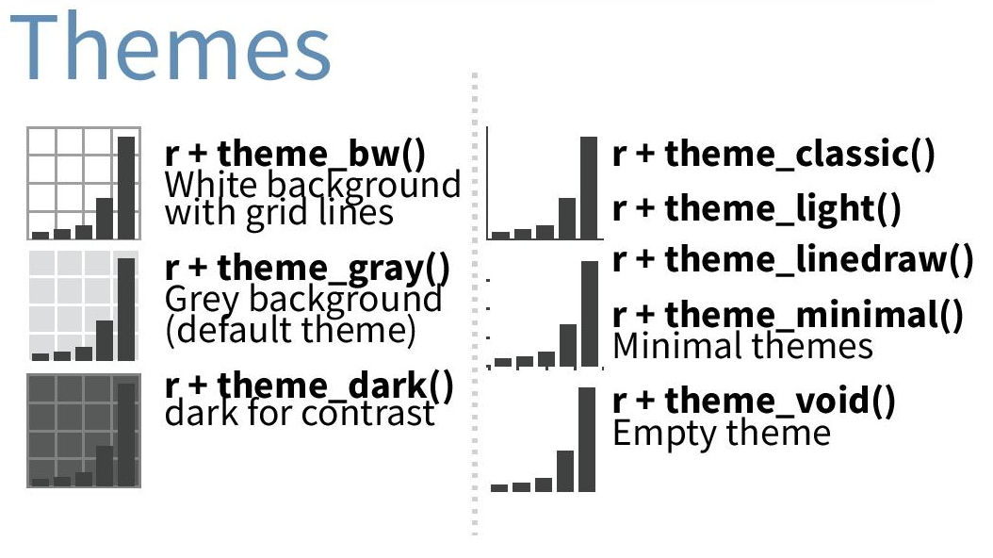
Packages : ggplot2
2. DESeq2.R
https://ggplot2.tidyverse.org/reference/index.html

Slide 25
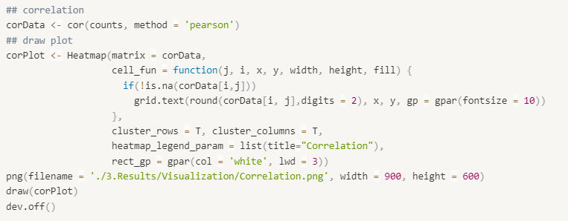
PCA & Correlation plot
2. DESeq2.R
>Correlation plot
* package 및 input data 불러오는 코드 먼저 실행 후 진행해주세요 *
빈칸을 채워주세요 !
Calculate correlation
Draw plot
Result
Save plot

Slide 26
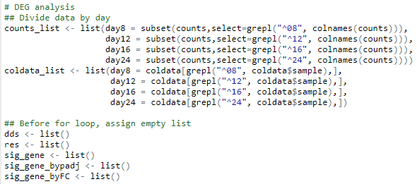
DEG Analysis
2. DESeq2.R
>DEG (Differentially Expressed Gene, 차등 발현 유전자 분석)
* package 및 input data 불러오는 코드 먼저 실행 후 진행해주세요 *
Divide by day
(각 Day마다 DEG를 구하기 위해
day8, day12, day16, day24로 input data를 나눠주었습니다.)
To-do before for loop
(Day별로 DEG 구하는 것을 한 코드로 실행하기 위해
for문을 사용하는데, 그를 위해 필요한 사전 작업입니다.)

Slide 27
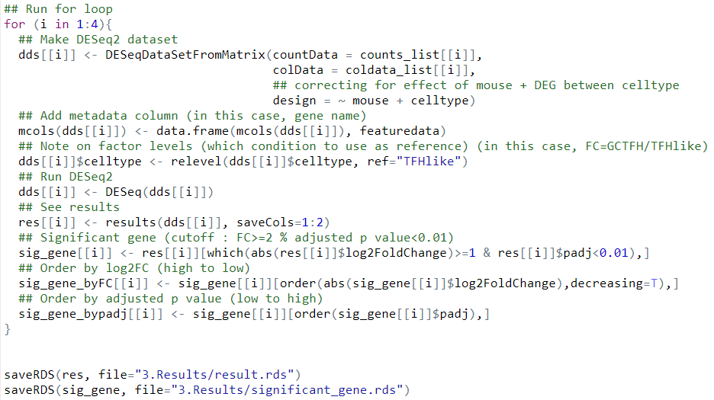
DEG Analysis
2. DESeq2.R
>DEG (Differentially Expressed Gene, 차등 발현 유전자 분석)
* package 및 input data 불러오는 코드 먼저 실행 후 진행해주세요 *
빈칸을 채워주세요 !
Prepare DESeq2 dataset
Run DEG analysis by DESeq2
Extract significant genes
(Criteria : |FC|≥2, adjusted p value<0.01)
Save RDS file

Slide 28
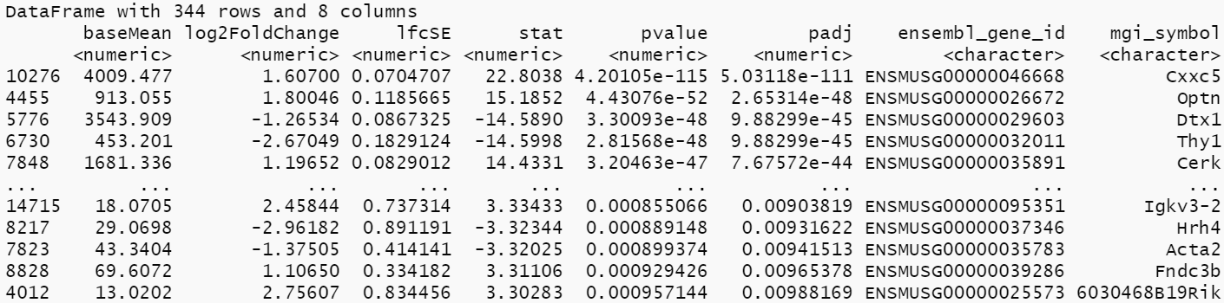
DEG Analysis
2. DESeq2.R
>DEG (Differentially Expressed Gene, 차등 발현 유전자 분석)
* package 및 input data 불러오는 코드 먼저 실행 후 진행해주세요 *
Result
sig_gene[[1]]
(Day8에서의 significant gene)
sig_gene_bypadj[[1]]
(Day8에서의 significant gene을 adjusted p value 기준 오름차순 정렬)
오름차순 정렬

Slide 29
Visualization

Slide 30
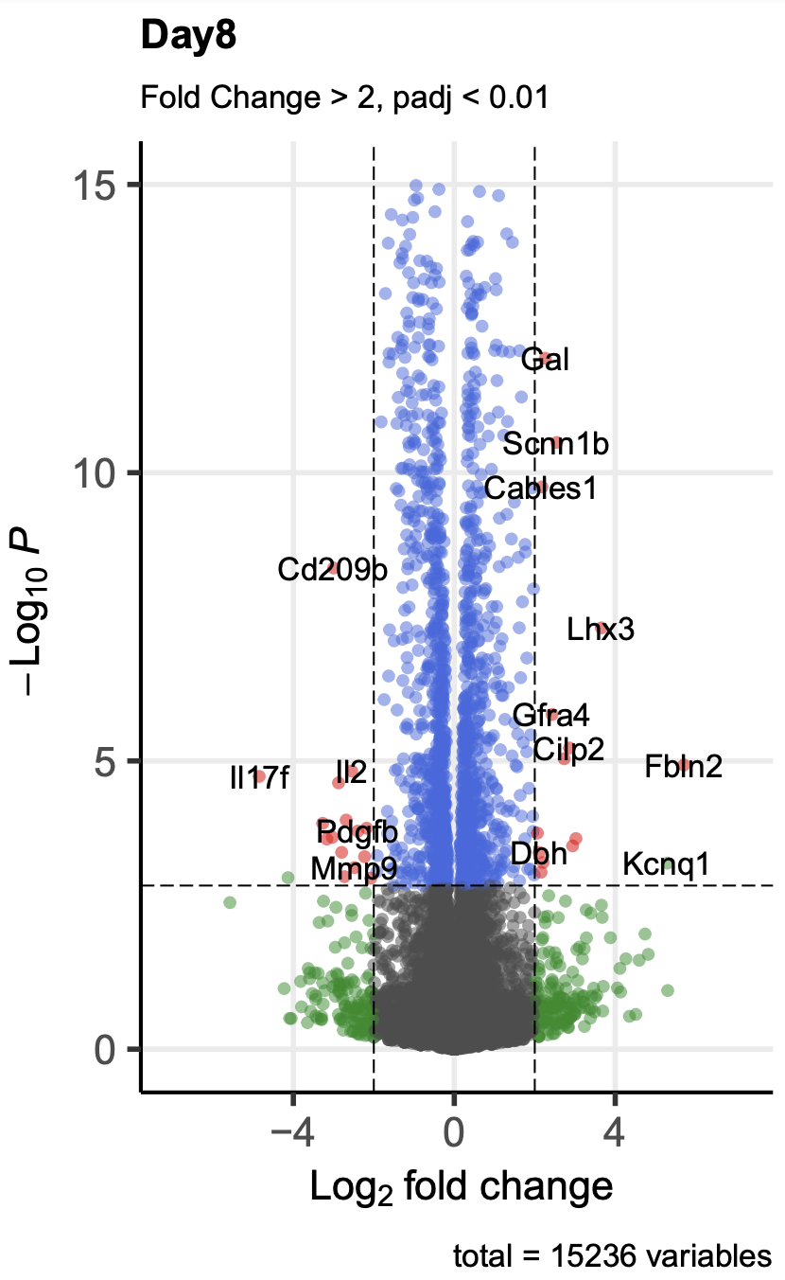
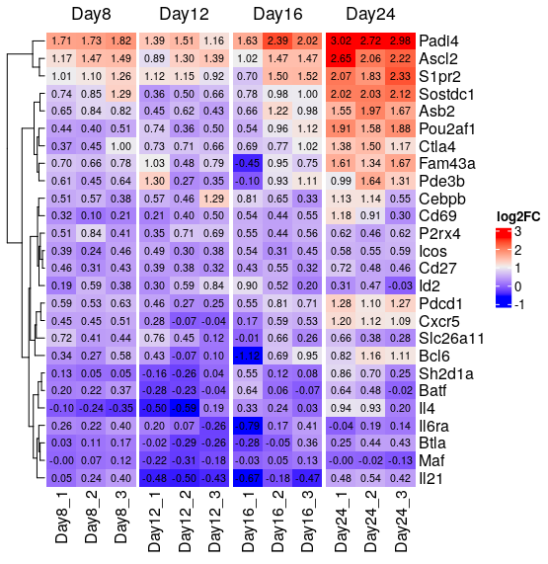
3. Visualization
DESeq2 결과
Volcano plot
(EnhancedVolcano)
Heatmap plot
(ComplexHeatmap)
Notes:
3. Visualization 파트에서는 DESeq2 결과를 가지고, Volcano plot과 Heatmap plot을 그려보는 실습을 진행할 예정입니다.

Slide 31
3. Visualization Volcano plot
Volcano plot이란, 두 그룹 사이에서 발현량 차이를 나타내는 유전)를 효과적으로 시각화하는 그래프입니다.
Volcano plot은 보통 Log-scaled fold-change를 X축으로, Log-scaled P-value를 Y축으로 갖는 그래프로, 그 모습이 화산 폭발과 비슷하여 Volcano 라는 이름이 붙었습니다.
본 실습에서는 EnhancedVolcano 라는 R 패키지를 활용하여 DESeq2의 output을 시각화 해볼 예정입니다.

Slide 32
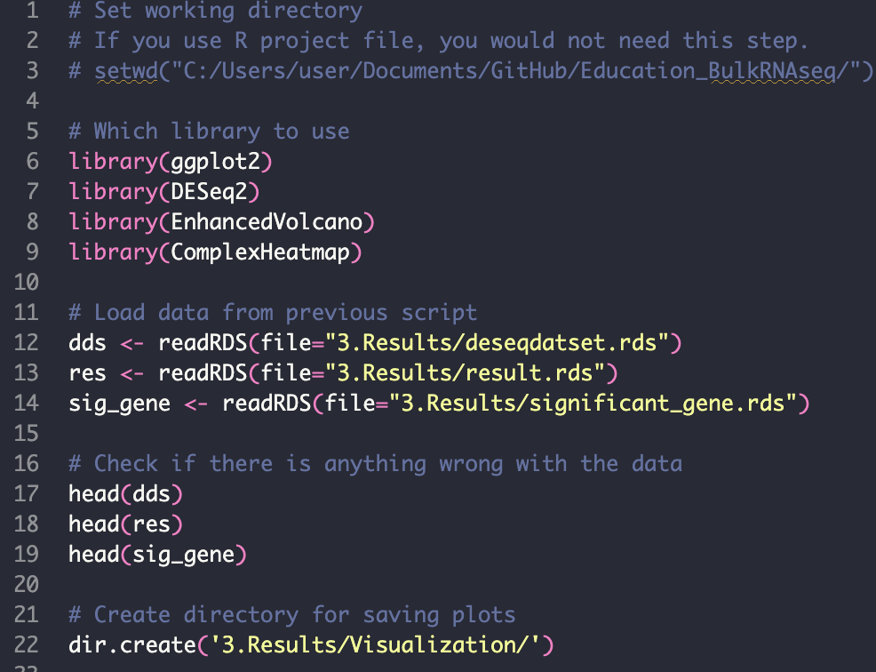
3. Visualization Volcano plot
위 코드는 그림을 그리는데 필요한 라이브러리를 불러오고,
이전 코드에서 생성했던 rds 파일을 불러오는 코드입니다.
Ctrl + Enter (Mac은 Cmd+Enter)로 실행시켜주시면 됩니다.

Slide 33
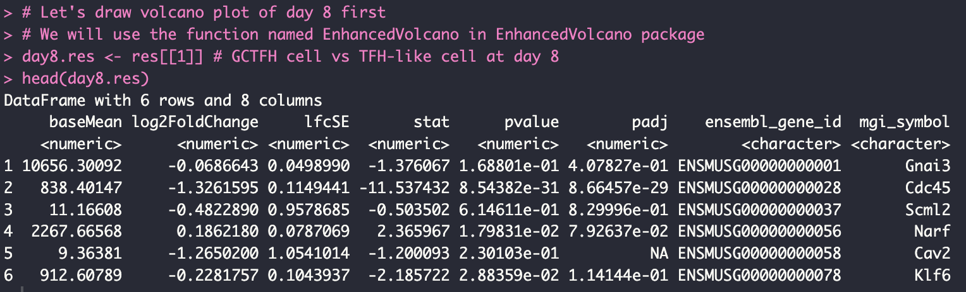
3. Visualization Volcano plot
Day8에서의 DESeq2결과를 살펴보면
유전자별 Log2FoldChange와 pvalue(raw p-value), padj(adjusted p-value) 정보가 있음을 확인할 수 있습니다.

Slide 34
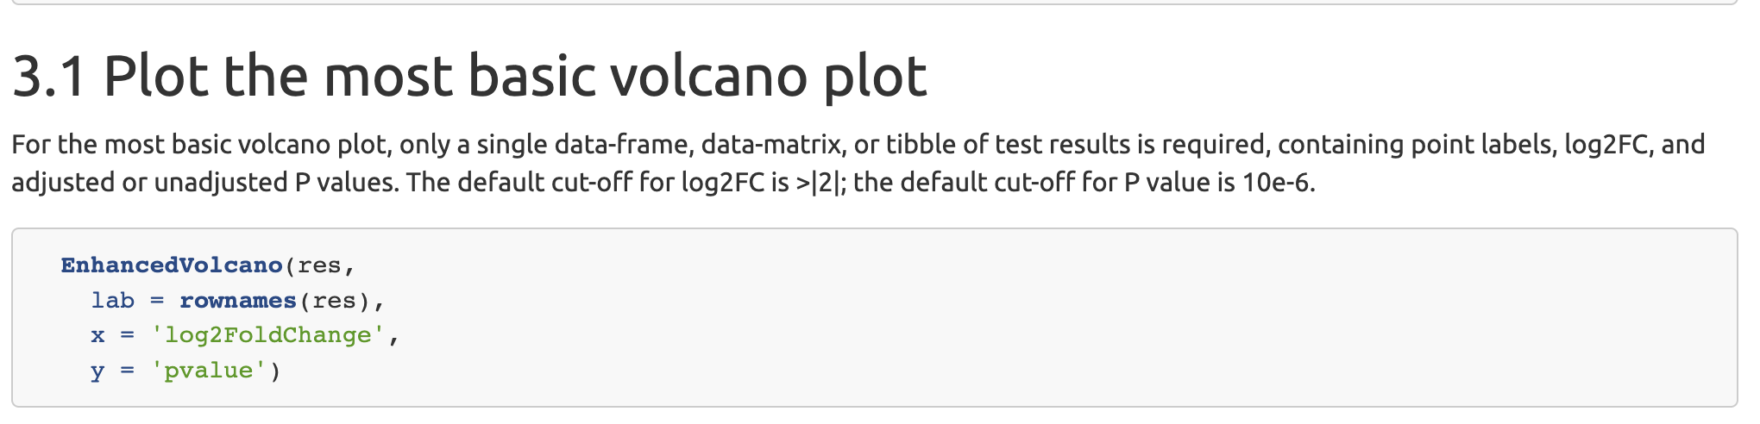
3. Visualization Volcano plot
EnhancedVolcano vignette : https://bioconductor.org/packages/release/bioc/vignettes/EnhancedVolcano/inst/doc/EnhancedVolcano.html
EnhancedVolcano의 가장 기본적인 사용방법은 위와 같습니다.
toptable : 시각화하고자 하는 표(데이터 프레임)
lab : 플롯의 각 점에 붙일 이름(라벨), 기본적으로는 데이터 프레임의 rowname을 사용함
x : 데이터 프레임에서 log2FC에 해당하는 열의 이름
y : 데이터 프레임에서 p value에 해당하는 열의 이름

Slide 35
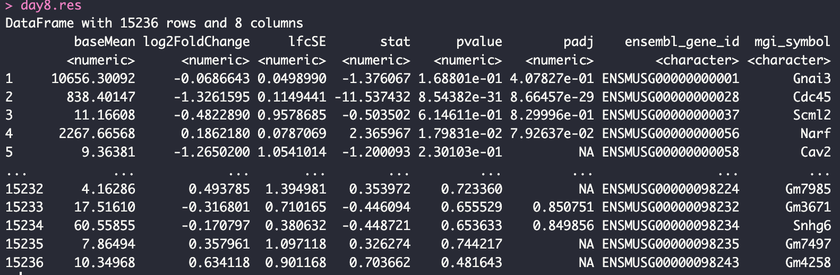
3. Visualization Volcano plot
toptable : 시각화하고자 하는 표(데이터 프레임)
lab : 플롯의 각 점에 붙일 이름(라벨) 벡터
x : 데이터 프레임에서 log2FC에 해당하는 열의 이름
y : 데이터 프레임에서 p value에 해당하는 열의 이름
참고) day8.res
TODO
EnhancedVolcano(
toptable = ###,
lab = ### ,
x = ### ,
y = ### ,
… etc … )
Q. day8.res 데이터프레임으로 Volcano plot을 그리기 위해서는 ###을 어떻게 수정해야 할까요?
Tip 1) The $ operator can be used to select a column
Tip 2) You can use "colnames(x)" to see column names in data frame x.

Slide 36
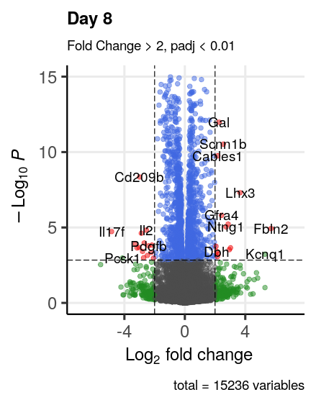
3. Visualization Volcano plot
Answer
EnhancedVolcano(
toptable = day8.res,
lab = day8.res$mgi_symbol,
x = ‘log2FoldChange’,
y = ‘pvalue’,
… etc … )
다음과 같은 그림이 그려지면 제대로 한 것입니다!

Slide 37
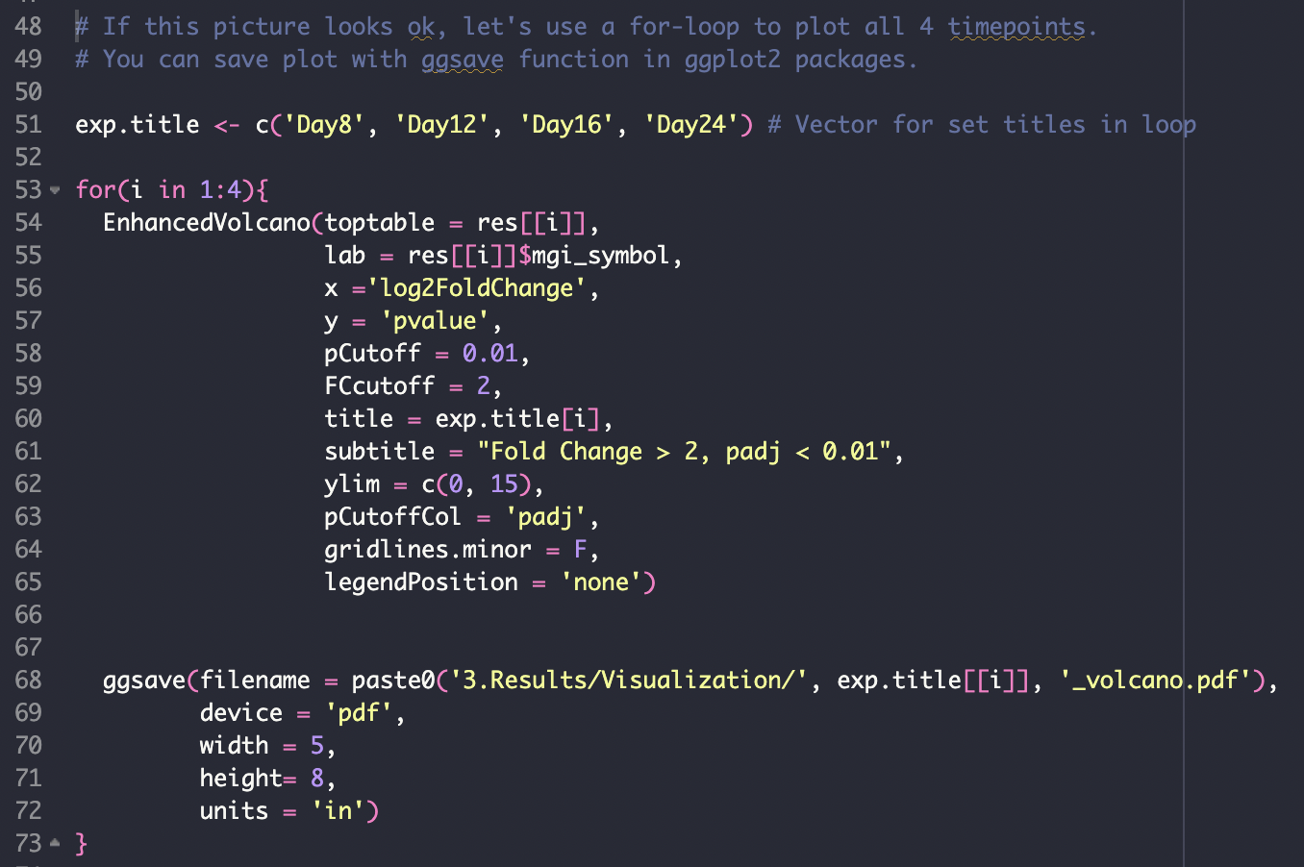
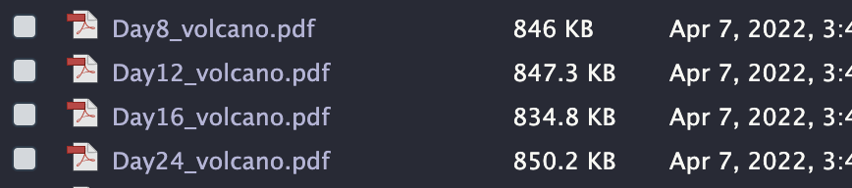
3. Visualization Volcano plot
위 코드를 실행하시면 For 반복문을 통해 Day8, Day12, Day16, Day24 별
Volcano plot을 3.Results/Visualization 폴더에 저장하게 됩니다.

Slide 38
3. Visualization Heatmap plot
Heatmap은 X축과 Y축으로 클래스를 나누어 집계한 값에 따라 색을 다르게 해서 2차원으로 자료를 시각화하는 방법입니다.
본 실습에서는 ComplexHeatmap라는 R 패키지를 활용하여 DESeq2에서 normalize한 Fold change값을 시각화 해볼 예정입니다.

Slide 39
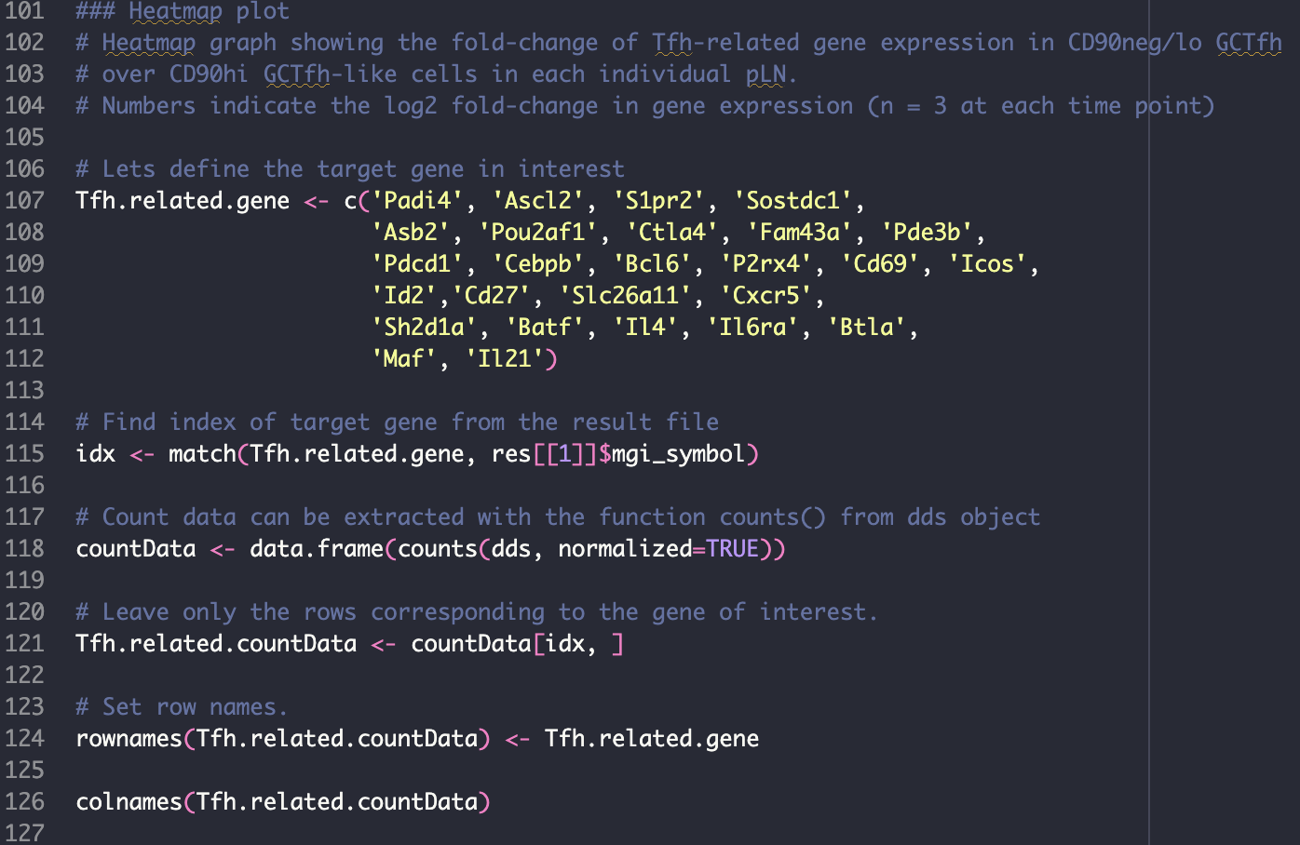
3. Visualization Heatmap plot
설명
관심 있는 유전자 리스트 선언
Result에서 관심 유전자에 해당하는 Index(행 번호) 찾기
Dds 로부터 normalized count data frame 생성
Normalized count data frame 에서 관심 유전자만 추출
행 이름을 유전자 이름으로 수정
Heatmap을 그리기 위해 데이터 프레임을 가공하는 코드입니다.
Ctrl + Enter (Mac은 Cmd+Enter)로 실행시켜주시면 됩니다.

Slide 40
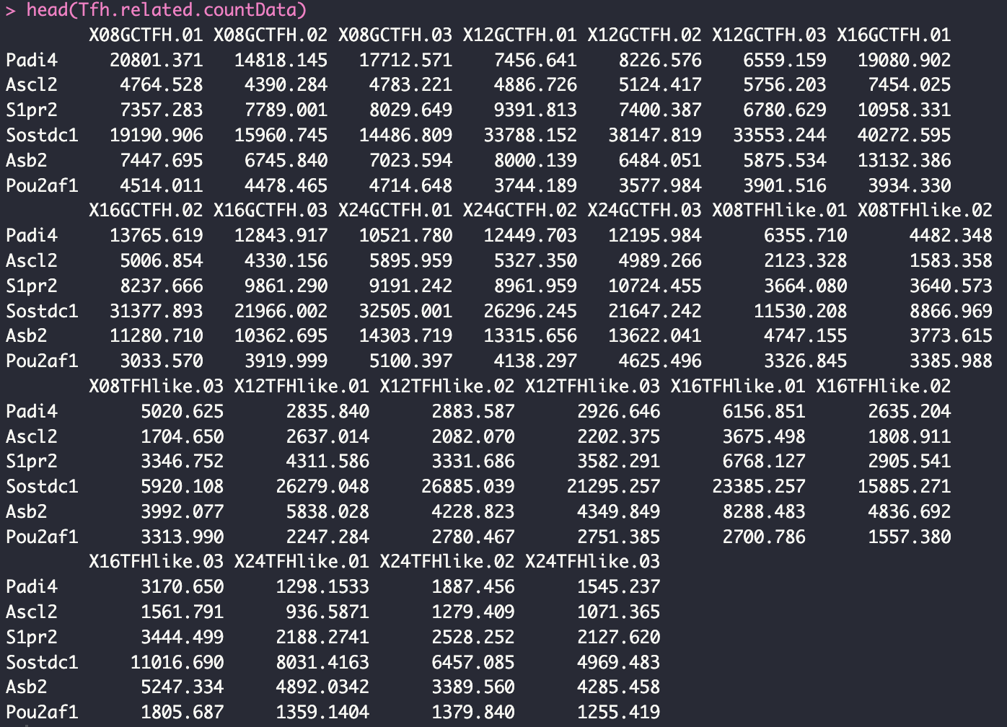
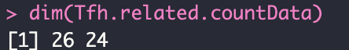
3. Visualization Heatmap plot
TODO 직전까지 코드를 실행하시면 Tfh.related.countData라는 26 x 24 dataframe를 얻을 수 있습니다.
이 matrix는 DEseq2을 이용해 normalized 된 count 값을 담고 있는 matrix입니다.
Row는 gene, Column은 샘플 이름입니다.

Slide 41
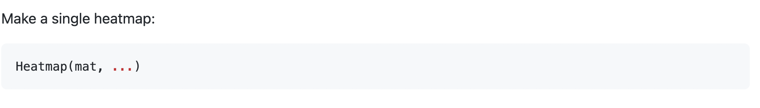
3. Visualization Heatmap plot
ComplexHeatmap vignette :
https://jokergoo.github.io/ComplexHeatmap-reference/book/
Heatmap 이라는 function을 사용하면 Heatmap을 그릴 수 있습니다.
실습 코드에서 Heatmap을 그리는 함수는 이미 완성이 되어 있습니다.
대신 Heatmap function을 그리기 위한 log2FC 값을 담고 있는 matrix를 만들어야 합니다.

Slide 42
3. Visualization Heatmap plot
X08GCTFH.01 ~ X24TFHlike.03
Day, Replicate 별 log2FC(TFH/TFHlike)
gene
26 * 24
gene
26 * 12
Tfh.related.countData
log2FC.data
Q. Fold change Heatmap 을 그리기 위해 log2(GCTFH/TFHlike)을 계산해야 합니다.
Day, Replicate별 logFC를 계산하기 위해서는 ###을 어떻게 수정해야 할까요?
log2FC.data <- log2(Tfh.related.countData[ ### ] / Tfh.related.countData[ ### ])
Tip ) Use "df[a:b, c:d]" to select slice of data frame.
정답은 4.Code/3.Visualization.R 참고

Slide 43
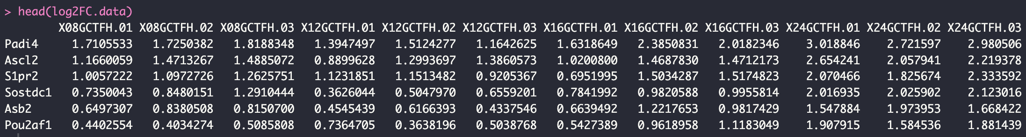
3. Visualization Heatmap plot
Answer
log2FC.data <- log2(Tfh.related.countData[ ,1:12 ] / Tfh.related.countData[ ,13:24])
위와 같은 코드를 실행하면 Day, Replicate 별 log2(GCTFH/TFHlike) 값을 담은 matrix를 얻을 수 있습니다.

Slide 44
3. Visualization Heatmap plot
Answer
log2FC.data <- log2(Tfh.related.countData[ ,1:12 ] / Tfh.related.countData[ ,13:24])
위와 같은 코드를 실행하면 Day, Replicate 별 log2(GCTFH/TFHlike) 값을 담은 matrix를 얻을 수 있습니다.

Slide 45
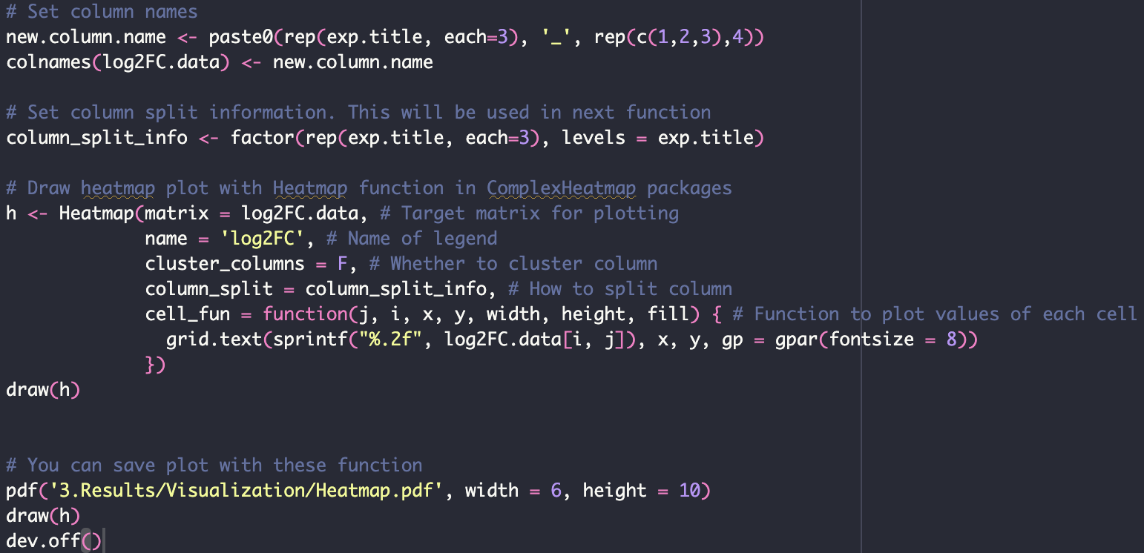
3. Visualization Heatmap plot
설명
log2FC.data 열 이름 수정
Day 별로 그림을 나누기 위한 벡터 선언
ComplexHeatmap 함수를 이용한 Heatmap.
열 클러스터링 하지 않고, Day 별로 열을 나눔. 각 cell 에 값을 출력하도록 설정
Pdf 로 해당 그림 저장
다음 코드를 실행하여 log2FC.data를 이용한 Heatmap을 그리고,
3. Results/Visualization/Heatmap.pdf로 pdf로 저장할 수 있습니다.

Slide 46
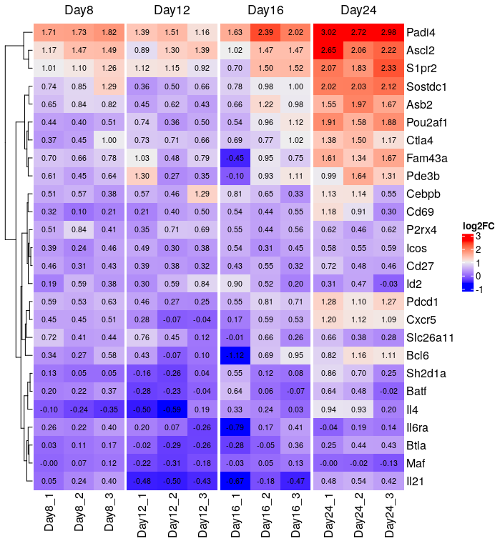
3. Visualization Heatmap plot
3. Results/Visualization/Heatmap.pdf에서 Heatmap plot을 확인할 수 있습니다.

Slide 47
Gene Ontology(GO)

Slide 48
4. Gene ontology analysis preview
본 실습에서는 Gene Ontology(GO)에 대한 개념 설명과 DAVID 라는 GO 분석 툴 사용법을 소개하겠습니다.

Slide 49
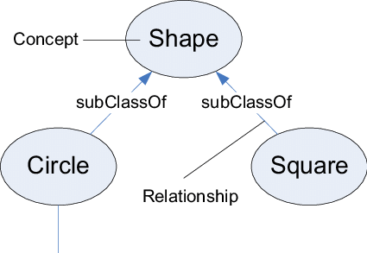
4. Gene ontology analysis GO Term
Ontology
: 특정 영역에서 모두가 합의된 지식을 개념적으로 표현한 모델로 개념(Concept)과 관계(Relationship)으로 이루어집니다

Slide 50
4. Gene ontology analysis GO Term
GO term 크게 3가지
Cellular component(세포 구성 요소)
: 세포 내 존재 위치에 따라 구분
Molecular function(분자 수준에서의 기능)
: 생화학적 수준에서 생산물에 따라 구분
Biological process(생명 대사)
: 생물학적 대사 과정에서의 역할에 따라 구분
각 유전자마다 코드를 설정하고 그들의 관계를 정의

Slide 51
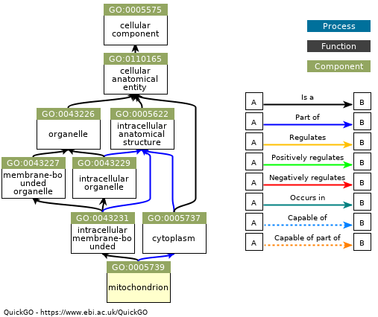

4. Gene ontology analysis GO Term
Mitochondrion

Slide 52
4. Gene ontology analysis GO Analysis
GO 분석이란
유의미한 gene list에 대한 특정 GO term과의 연관성을 보는 것
Fisher’s exact test를 통해 p-value를 구함
Input & Output
Input : Gene list (ex. DEG (<0.05 p-value))
Output : Gene list와 연관된 GO (with p-value) 출력

Slide 53
4. Gene ontology analysis p-value(Fisher’s exact test)
유의미하다고 판단된 gene list를 통해서 p-value값을 계산합니다.
p-value 값이 낮을 수록 gene list와 해당 GO와의 연관이 있다고 판단합니다.
Your interest genes
Background
3 | 37 | 40
297 | 29,663 | 29,960
300 | 29,700 | 30,000
Gene set
Not
Gene set

Slide 54

4. Gene ontology analysis p-value(Fisher’s exact test)
Your interest genes
Background
3 | 37 | 40
297 | 29,663 | 29,960
300 | 29,700 | 30,000
Gene set
Not
Gene set
P=$\frac{\left({40 \atop 3}\right)\left({29960 \atop 297}\right)}{\left({30000 \atop 300}\right)}$
P-value = 0.007 (<0.05)
P-value 값이 0.05 이하기 때문에 해당 gene list 와 GO는 연관성이 높다고 판단합니다.

Slide 55
4. Gene ontology analysis EASE score
Your interest genes
Background
3-1 | 37+1 | 40
297 | 29,663 | 29,960
300 -1 | 29,700 +1 | 30,000
Gene set
Not
Gene set
P-value = 0.06 ( >0.05 )
Gene set과 연관된 유전자 개수를 1개를 제거해서 p-value를 보수적으로 계산

Slide 56
4. Gene ontology analysis David Tutorial
DAVID - https://david.ncifcrf.gov/home.jsp
Toppgene - https://toppgene.cchmc.org/
G:profiler - https://biit.cs.ut.ee/gprofiler/gost
Panther - http://www.pantherdb.org/

Slide 57

4. Gene ontology analysis David Tutorial
deseq2 결과에서 Fold change 값이 컸던 Day 24에서 유의미한 gene list로 실습을 진행하겠습니다.
Day 24에서 deseq2 결과 (padj가 0.05이하)인 유전자들만 추출해서 사용을 하겠습니다.

Slide 58

4. Gene ontology analysis David Tutorial
Paste genes Day 24 padj (<0.05)
(Fold change 값이 가장 큼)
Select type

Slide 59

4. Gene ontology analysis David Tutorial

Slide 60


4. Gene ontology analysis David Tutorial
Choose Ontology what you want to see

Slide 61

4. Gene ontology analysis David Tutorial
Sum of –log(p-value) in Annotation Cluster
Genes involved in individual term
Group of terms having similar biological meaning
Related Term

Slide 62

4. Gene ontology analysis GO TERM
39 Genes
In GO Term
Matched with
Interested
genes

Slide 63

4. Gene ontology analysis GO TERM
All of genes

